Slide 1
交通安全知识培训
博富特咨询
全面
专业
实用

Slide 2



关于博富特
博富特培训已拥有专业且强大的培训师团队-旗下培训师都拥有丰富的国际大公司生产一线及管理岗位工作经验，接受过系统的培训师培训、训练及能力评估，能够开发并讲授从高层管理到基层安全技术、技能培训等一系列课程。
我们致力于为客户提供高品质且实用性强的培训服务，为企业提供有效且针对性强的定制性培训服务，满足不同行业、不同人群的培训需求。
博富特认为：一个好的培训课程起始于一个好的设计,课程设计注重培训目的、培训对象、逻辑关系、各章节具体产出和培训方法应用等关键问题。

Slide 3
目录/Contents
01
事故的成因与预防
02
安全行车知识及技巧
03
文明行车
04
交通标识认知图库

Slide 4
01
事故的成因与预防

Slide 5
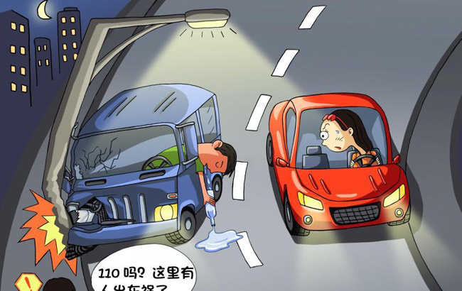
事故的成因与预防
据调查统计，在所有的交通事故中，除极少数属意外原因造成，75%以上的事故是驾驶员或行人的人为因素造成的。

Slide 6
最易引发事故的交通违法行为：
酒后驾驶
疲劳驾驶
超速驾驶
违反交通信号指示（图示）

Slide 7
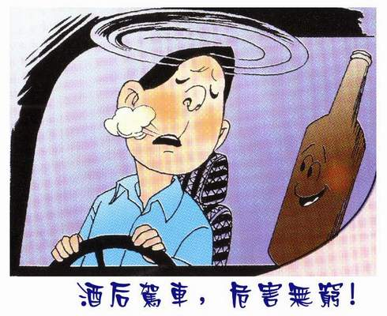
酒后驾驶
据公安部交通管理局最新统计数据表明：每3起酒后驾车事故就会有1人死亡，而酒后驾车发生事故的比率为27％，是非酒后交通事故的26倍。

Slide 8
酒后驾驶
实验证明，饮酒者每100毫升血液中含酒精50毫克时，反应能力即有所下降，达到100毫克时，下降约35％，达到150毫克时，下降50％，并使人动作失调，手脚失控。饮酒后驾驶员会出现远视，视物的立体感上发生误差，反应时间要延迟二至三倍。
酒会对中枢神经起麻醉抑制作用

Slide 9
酒后驾驶
受到酒精影响的司机通常会有如下特征：
对信号灯反应慢；逆向行驶；摇摆不定、突然转向、飘忽不定或在道路中线驾驶；乱踩刹车；转弯幅度大；蛇形；没有原因就停车；开车速度极慢；突然转弯或违法转弯；天黑时不开前灯。

Slide 10
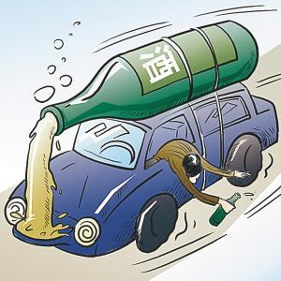
酒后驾驶
酒后驾车的恶劣之处是显而易见的。身体被酒精麻痹，事故发生时，纯粹是无意识状态下驾驶！对交通秩序和交通安全危害极大！

Slide 11
疲劳驾驶
驾驶员在驾驶车辆时，由于种种原因会产生生理机能或心理机能的失调，即在生理或心理上产生疲劳，从而机能失调，由此造成交通事故的为数不少，据统计，因疲劳驾车而造成的交通事故占总起数的20％左右，占特大交通事故的4 0％以上。

Slide 12
疲劳驾驶
驾驶员疲劳的心理表现形式，主要有：
(1)无力感。驾驶员感到体力减弱、操作无力，方向、换挡等操作主动性下降。
(2)注意功能失调。疲劳会引起注意稳定性下降，注意力分散，接收外界信息怠慢迟缓，视野逐渐变窄，漏看、错看信息的情况增多。

Slide 13
疲劳驾驶
(3)知觉功能减退。感觉器官的功能由于驾驶疲劳发生衰退或紊乱，视觉模糊、听力下降，甚至产生幻觉。
(4)操作技能下降。换挡不灵活，动作不协调，油门操作不平稳。

Slide 14
疲劳驾驶
(5)记忆、思维能力差。头脑不清醒，对外界事物思维判断力下降。会忘记操作程序，如转弯时忘记开转向灯、不观察车侧及车后情况等。
(6)困倦瞌睡。头脑昏沉、困倦、闭眼时间延长甚至打瞌睡。

Slide 15

疲劳驾驶的原因
一、睡眠不足引起的疲劳。睡眠的好坏，与驾驶疲劳有着直接的联系。其中有一半的交通事故是司机由于睡眠不足6小时而引起的。
造成驾驶员睡眠不足的原因有：
(1)娱乐过度引起的睡眠不足。 在我们驾驶员队伍中，有的驾驶员喜欢夜生活，甚至彻夜不眠，如：打麻将、看电视、跳舞等娱乐活动。

Slide 16
疲劳驾驶的原因
(2) 外界干扰引起的睡眠不足。
比如与家人发生争吵、与同事发生不愉快的事或者遇到心理压力特别大的难题以及住房条件环境较差，周围施工、燃放鞭炮、邻里办婚丧喜等噪声干扰，想睡而不能好好入睡。

Slide 17
疲劳驾驶的原因
(3)疾病引起的睡眠不足。 如牙痛、头痛、剧烈咳嗽等造成整夜不能入睡，神经衰弱引起的失眠等。
(4)超长时间的驾驶引起的睡眠不足。
由于运输任务紧，时间安排不当，在短时间内连续出车，特别是跑长途的驾驶员，有的一天24小时，有的几天几夜都不好好睡觉，困时就在驾驶室里打个盹，造成睡眠严重不足。

Slide 18
疲劳驾驶的原因
二、长时间驾驶车辆引起的疲劳。长途或长时间驾驶车辆，由于一个人长时间坐在一个固定席上，坐姿固定，只准做几个规定的动作，而且动作的幅度受到某些条件的限制，部分机体受到压迫，肌肉紧张，血液循环不畅，供氧不足，从而产生困倦，形成我们常见的驾驶疲劳。

Slide 19
疲劳驾驶的原因
三、药物、酒精引起的疲劳。驾驶员因疾病或其他原因服用安眠、镇痛等药物后，—般会直接作用于中枢神经系统，使人困倦、昏沉，引起嗜睡。驾驶员饮用含有酒精成分的白酒、黄酒、啤酒、果酒等饮料后，由于酒精的作用就会出现头重脚轻、手足无力、视力减弱、睡意渐浓的现象。

Slide 20
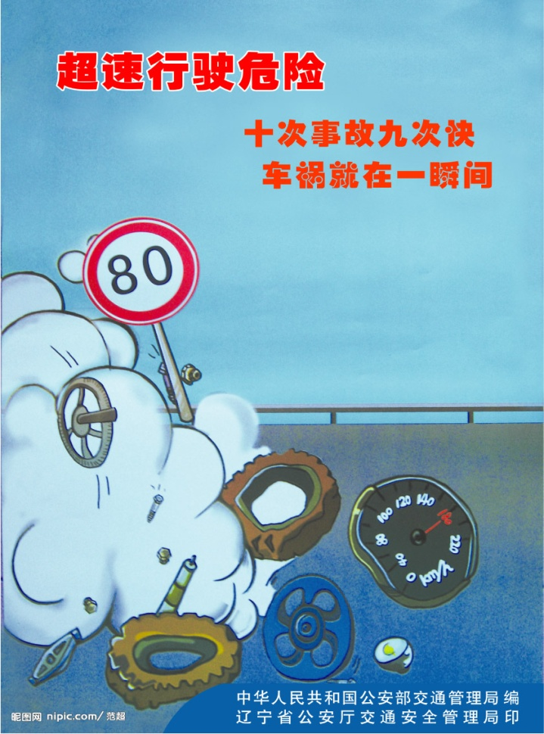
超速行驶
在所有的交通事故中与车速相关的事故约占事故总数的1/3 。仅2004年，全国因机动车超速行驶发生事故共造成18410人死亡，占总数的34.5%，超速行驶已成为诱发群死群伤重特大交通事故的主要原因之一。
超速永远是第一杀手

Slide 21
超速行驶的危害
1、超速行驶时驾驶人不能全面、正确地感知车内外的变化。确保行车安全，首先是依靠人的感知，如果时间太短促，人就无法感知。
如汽车以50公里的时速行驶，0.1秒前进1.39米，车窗外事物一掠而过，而人在视野内感觉一个目标要0.4秒，看清事物平均需1秒钟。如果速度太快就无法获取足够的道路信息，当感知与现实情况接近时，靠经验或许还可能安全驾驶，但在陌生道路行驶时就容易发生交通事故。

Slide 22
超速行驶的危害
2、超速行驶减弱了驾驶人对空间的认识能力。车速越快，注视点越远，时速在50公里以上，注视点常在305-601米以外。由于注视点前移，视野狭窄，清晰度不良，对一些小而变化慢的事物难以辨认，临近发现时已措手不及。

Slide 23
超速行驶的危害
3、超速行驶，增加了纵向冲突的可能性。超速行驶的车辆，往往是紧跟其它车辆行驶，当前车遇情况刹车时，后车就会因距离过近而追尾。

Slide 24
超速行驶的危害
4、超速行驶，诱发疲劳驾车。由于超速行驶，超车、会车的概率加大，加之行驶间距又在不断的缩短，这样给驾驶人在精力和注意力高度集中过后，直接带来心理承受力增压和身体能量大量消耗减弱，时间一久很密易产生出疲劳的症状，不是“昏沉”就是打起了瞌睡，极易导致事故的发生。

Slide 25
超速行驶的危害
5、超速行驶分散注意力 。超速行驶时，驾驶人要集中注意前方动态，不断超车、会车。每次超车、会车又要将注意力由车外转移到车内(操作制动、离合、转向、加速)和检视仪表，在这短短几秒钟内，往往因多次转移而分散了注意力，或感到注意力疲惫，进而带来事故的多发 。

Slide 26
超速行驶的危害
6、超速行驶有时会使驾驶人的思维判断失误。 驾驶人在长时间超速行驶中，思维活动不仅容易疲塌，而且有时还会渐近僵硬和呆板之中，一般在变速行驶时表现为反应迟缓、迟钝。因此，一旦出现意外，驾驶人常常犯错在判断失误和处理不当的问题上 。

Slide 27
超速行驶的危害
7、超速行驶影响驾驶人及时、准确地操作。长时间超速，驾驶人对弱刺激的反应就会发生变化，对本不应作出反应的也作出反应，而对本该作出反应的反而迟迟不作反应，从而不能得到及时、准确地行驶操作

Slide 28
超速行驶的危害
8、超速行驶影响车辆的安全性能。超速行驶，破坏了车辆在特定环境工作中的指数，加大了车辆的工作强度和负荷，加剧了机件的磨损和损毁。特别对车轮更是不利，跳跃性、拖滑性磨损不说，还提高了摩擦温度，轮胎极易老化和变形，引发爆胎事故。

Slide 29
超速行驶的危害
超速行车加大了车身顶部和底部气流速度差。在这一速差作用下，使车身产生向上的升力，从而削弱了轮胎与路面间的附着性能，降低了车辆行驶的稳定性，是造成车辆“方向发飘”的重要原因之一。
此外，超速行车使一些在低速和中速条件下难以发现的车辆毛病，例如自动跑偏、前轮振摆、车身发抖等都可能出现，破坏了安全行驶。

Slide 30
02
安全行车知识与技巧

Slide 31
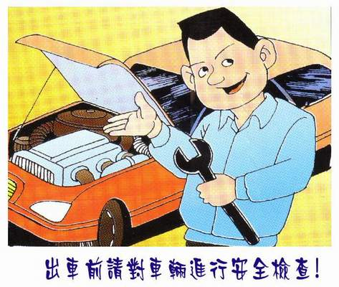
安全行车知识与技巧
（一）出行前（后）的有效避险知识
1、行车前，要认真做好车辆的检查工作，特别是对轮胎、转向、制动、灯光、安全带等的检查。

Slide 32
安全行车知识与技巧
2、轮胎--气压与泄漏，防范行驶中突然爆胎而酿成翻车、跑偏等意外车祸。
3、转向--零部件情况，防范行驶中机构因振动松脱而酿成转向失控最终导致伤亡。

Slide 33
安全行车知识与技巧
4、车灯--有无损坏等，防范行驶中无法明确自车的行进目标而极易酿成追尾、刮擦等险情。
5、装备--有无遗忘等，防范行驶中出现意想不到的险情时自救，如着火时用的灭火器、备胎、破窗小锤等。

Slide 34
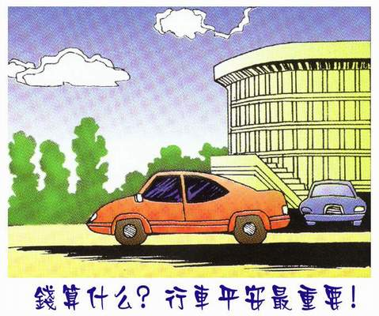
安全行车知识与技巧
6、装载--有无超载超限、超员等，始终是车辆行驶过程中最大的“天敌”，防范行驶途中出现刹车失灵、轴承端裂、压塌公路桥梁等情况出现。

Slide 35
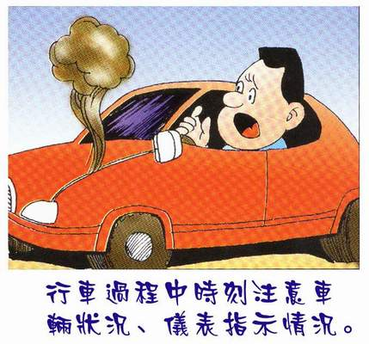
安全行车知识与技巧
做为驾驶员，对以上项目的检查，并非要求我们每位驾驶员都会去做，但必须懂得这些项目检查的重要性和必要性，必须学会留意自车状况，发现隐患所在。

Slide 36
安全行车知识与技巧
例如，最易被忽视的“轮胎检查”，恰恰是重中之重、生命攸关的项目，平时一定要学会注意到在正常状态下，轮胎与地面接触时是如何形状，偶然发现轮胎有些变形了，就应马上意识到，轮胎是不是被扎了？气压是否不足了？等等，发现问题，自己又无法解决时，应当及时到维修企业进行检查和修理。

Slide 37
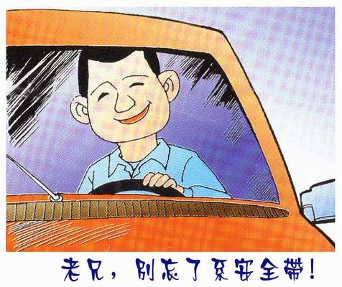
安全行车知识与技巧
再如，起动车辆前，驾驶员首先要系好安全带。安全带，可谓驾驶员的“生命带”，正确使用安全带，在发生正面撞车时，死亡率可减少57%，侧面撞车时可减少44%，翻车时可减少80%。安全驾驶首先从系好安全带做起 。

Slide 38
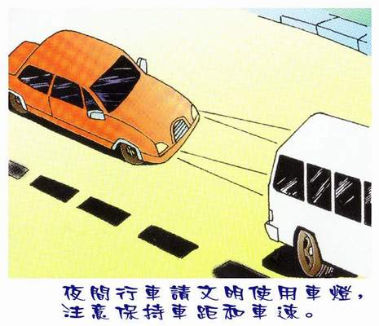
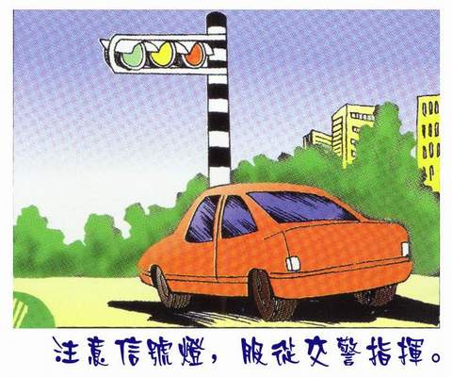
安全行车知识与技巧
（二）行车中的有效避险知识
行车中的事故防范比起出行前（后）的情况要复杂得多。如何在行车中有效防范意外事故，需要驾驶员特别强化和提高预见性驾驶、应急驾驶和特殊环境驾驶三方面的能力。

Slide 39
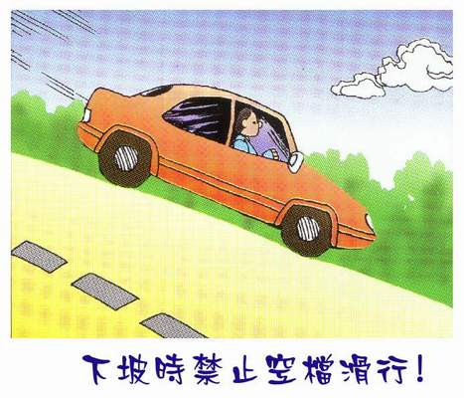

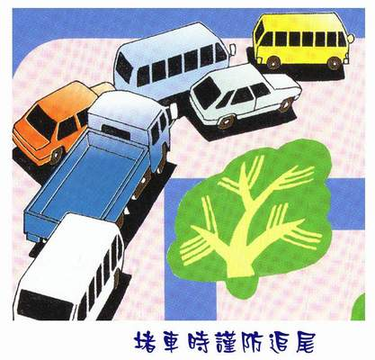
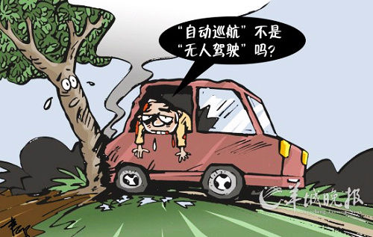
安全行车知识与技巧
（1）预见性驾驶
学会判断--不要因错误判断或盲目自信导致事故；
（1）
及时确认--对复杂的交通环境中可能出现的险情进行及时确认；
（2）
有效操作--根据险情的程度，理智的采取相应驾驶操作。
（3）

Slide 40
安全行车知识与技巧
 | 可能的危险信号 | 应预测到的危险
看得见的危险 | 前方有玩耍、上学或放学的儿童 | 跑到行车道上、突然改变奔跑方向
 | 前方车辆要在道路右侧停车 | 行人抢行跑上主路的危险、开车门的危险
 | 在优先道路上行驶时，有车辆从左（右）交叉路口行驶 | 从自己车辆前面横穿的危险
看不见的危险 | 前方有停放的车辆 | 行人会从停止车辆前面突然跑出的危险
 | 对面有大型汽车左转时 | 车辆会从大车背后驶来的危险
 | 行驶在交叉路口前，从右后方有摩托车驶来 | 刮倒摩托车的危险

Slide 41
安全行车知识与技巧
（2） 应急驾驶
很多交通事故往往是因为一些突然情况所致，比如：爆胎、转向失控、制动失灵、火灾、碰撞、天灾（地震、发大水等）。驾驶员一旦遇上这些紧急情况，一定要采取必要的应急技术措施，最大限度地减轻或化解事故带来的损失和伤亡。

Slide 42
安全行车知识与技巧
 | 造成的因素 | 应急驾驶措施
轮胎漏气 | 气门心漏气、车轮被扎 | 1、紧握转向盘，慢慢制动减速，极力控制方向，驶离行车道； 2、不要采取紧急制动，避免翻车或他车追尾
轮胎爆裂 | 超载、气压不足（轮胎侧壁弯曲折断）、气压过高、锐利物伤及、过度磨损等而导致车辆在持续高速行驶中，其薄弱部位突然破裂 | 1、后轮爆胎时，车轮摇摆，但不会失控，只要双手握紧转向盘，车辆还能保持直线行驶； 2、前轮爆胎时，危险较大，但一定要极力控制转向盘，迅速抢挂低档
转向失控 | 方向柱等零部件松动、脱落等故障 | 1、若能保持直线行驶状态时，切勿紧急制动； 2、手要轻捏制动握把； 3、若车辆偏离直行方向时，应果断制动
制动失灵 | 制动鼓、回位弹簧、制动摩擦片等故障 | 1、握紧转向盘，抢挂低档； 2、避让障碍物，避让中要掌握“先避人，后避物”的原则

Slide 43
安全行车知识与技巧
（3）特殊环境驾驶
在恶劣条件下驾驶，行车视线受阻，道路状况变差，往往出现平时道路上从未出现过的、不可预见的异常情况。为了确保在各种恶劣条件下安全行车，驾驶员应对下列各种恶劣条件下的驾驶予以充分了解。

Slide 44
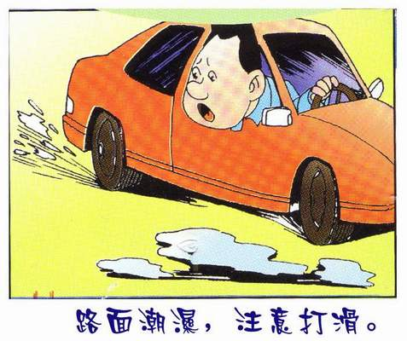
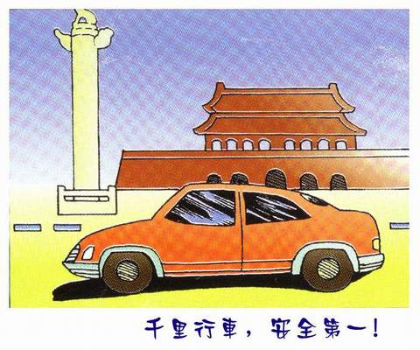
安全行车知识与技巧
雨天驾驶：
车辆在潮湿的路面上行驶时，车轮的附着力随车速的增加而急剧变小，很容易发生“水滑”现象，因此，驾驶员不能急踩制动踏板或猛打转向盘 。

Slide 45
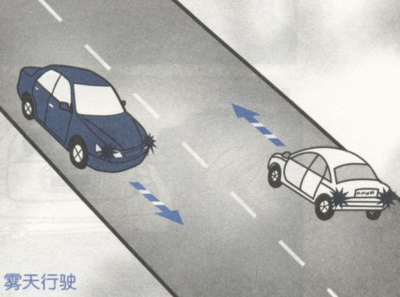
安全行车知识与技巧
雾天驾驶：
雾天能见度降低，视野变窄，视线模糊。要防范行驶中行过晚发现前方交通状况（行人、慢行车、故障车、事故车、凹坑等），并防范其他驾驶员未发现自车而导致事故，因此，必须及时开启防雾灯、减速，并保持安全车距。

Slide 46
安全行车知识与技巧
冰雪路驾驶：
融雪在零度以下时凝结成薄冰，路面极滑。要防范行驶中因紧急制动而侧滑、与其他车辆发生接触等，必须降低车速、加大安全距离缓慢行车。

Slide 47
安全行车知识与技巧
泥泞路驾驶：
因路面松软粘稠，行驶阻力大。要防范行驶中车辆侧滑而引发交通车祸，驾驶员必须停车察看、控制车速，并掌握匀速一次性通过等技能。

Slide 48
安全行车知识与技巧
涉水驾驶：
因水流作用，路桥可能受到损坏，此时事故隐患极大。要防范因冒险涉水行驶而酿成重大车祸，驾驶员必须预先对险情调查，并掌握一定的涉水驾驶要领。

Slide 49
安全行车知识与技巧
山路驾驶：因山区道路地形复杂，路面崎岖不平、坡陡弯急和气候变化无常，比较平路驾驶，其驾驶特点与危险性均非同一般。要防范山路行驶中的不测，驾驶员必须充分做好进入山区道路前的准备（物品、车检、气候调查、路线、休息），进入山区道路要注意主动避让、适时鸣喇叭，以取保山路行车安全。

Slide 50
03
文明行车

Slide 51
文明行车
有违驾驶员职业道德规范的不良表现：
1、有的机动车驾驶员雨天开快车，泥水溅行人。雨雪天气，道路积水，路遇行人，不减速避让，任凭车轮冲过积水，飞溅行人一身，却熟视无睹；
2、有的夜间车辆交会不关闭远光灯，只图自己方便，无视其他车辆及行人的安全，极易造成其他车辆驾驶员、骑车人和行人眩目，增加不安全因素；

Slide 52
文明行车
3、不按规定超车、让车和会车；
4、长时间占用超车道或在行车道低速行驶妨碍其他车辆正常通行，且变更车道时不给其他车辆相关的指示信号；
5、交通肇事逃逸，将伤者带离事故现场隐藏或抛弃，致使伤者不能得到及时救治，导致人为死亡。

Slide 53
文明行车
（1）驾驶员在驾驶过程中，必须严格遵章守纪，始终坚持文明驾驶，礼让行车；做到不开英雄车、冒险车、斗气车和带病车。车辆行驶时，发现本车道前方的车辆行驶速度比较慢，应开启左转向灯，在不妨碍其他车道车辆行驶的情况下，变更车道超越；也可减速慢行，保持安全距离尾随其后。

Slide 54
文明行车
（2）车辆行驶时，发现后车示意超车，减速慢行，靠边行驶，给对方让出超车空间。
（3）超车时，前方车辆不减速，应停止超车，与前方车辆保持安全距离，或减速慢行，或变更车道。
（4）超车时，发现前方车辆正在超车，应减速慢行，让前方车辆超车。
（5）当汽车经过积水路面时，应特别注意减速慢行，以免泥水飞溅到道路两侧行人身上。

Slide 55
文明行车
（6）驾驶车辆通过有老人或儿童的路段，应减速慢行，以免行人受到惊吓，发生意外。
（7）经过禁止鸣喇叭的路段，应注意安全，禁止鸣喇叭；行经没有禁止鸣喇叭的路段时，驾驶人应尽可能的少鸣喇叭，以免影响他人的正常工作。

Slide 56
文明行车
（8）夏天驾驶车辆时，驾驶人不准穿拖鞋，穿拖鞋既不礼貌，也不安全。
（9）女性驾驶员在穿着上，应注意不戴有沿的帽子，因为帽沿影响视线；不宜穿高跟鞋驾驶；也不宜穿裙子，以保证正常的驾驶动作不受影响。

Slide 57
04
交通标识认识

Slide 58
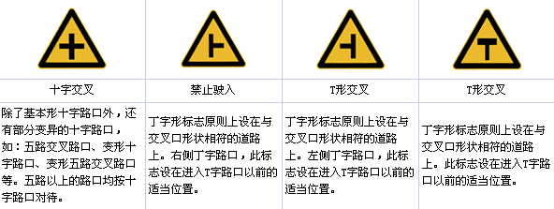
交通标识认识
1、警告标识
Notes:
3

Slide 59
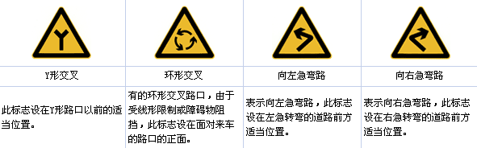
交通标识认识
1、警告标识
Notes:
3

Slide 60
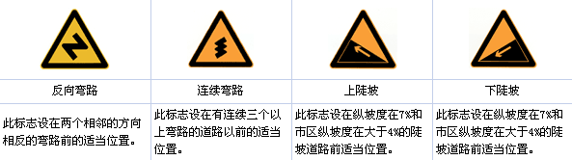
交通标识认识
1、警告标识
Notes:
3

Slide 61
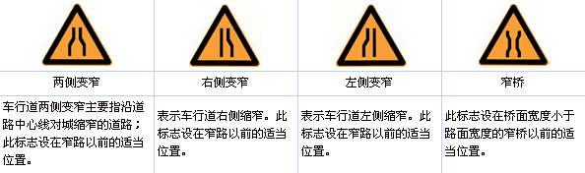
交通标识认识
1、警告标识
Notes:
3

Slide 62
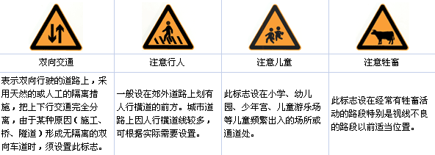
交通标识认识
1、警告标识
Notes:
3

Slide 63
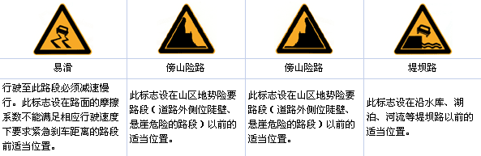
交通标识认识
1、警告标识
Notes:
3

Slide 64
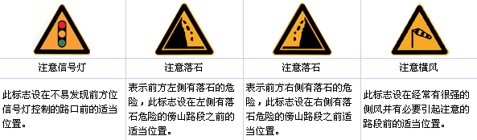
交通标识认识
1、警告标识
Notes:
3

Slide 65
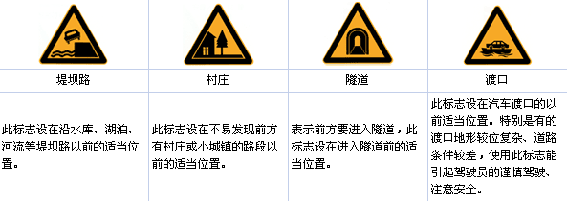
1、警告标识
Notes:
3

Slide 66
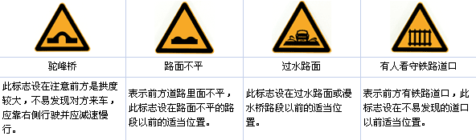
交通标识认识
1、警告标识
Notes:
3

Slide 67
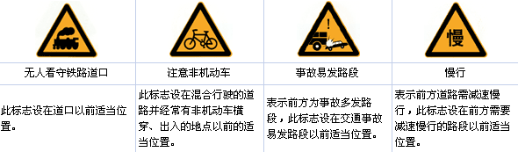
1、警告标识
Notes:
3

Slide 68
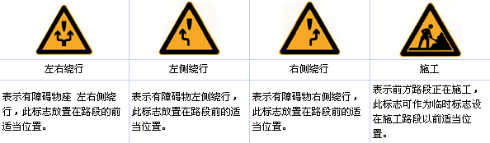
交通标识认识
1、警告标识
Notes:
3

Slide 69
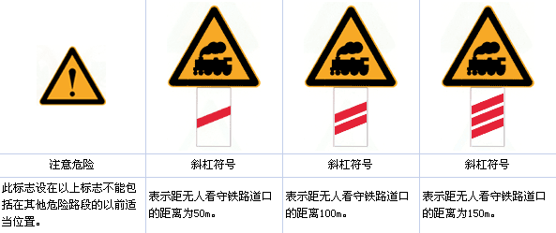
交通标识认识
1、警告标识
Notes:
3

Slide 70
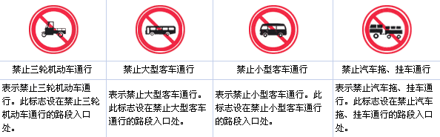
2、警令标识
Notes:
3

Slide 71
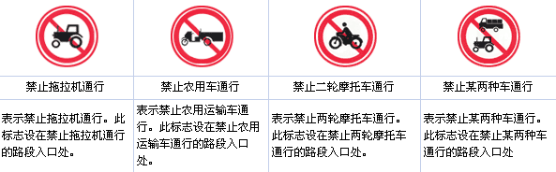
交通标识认识
2、警令标识
Notes:
3

Slide 72
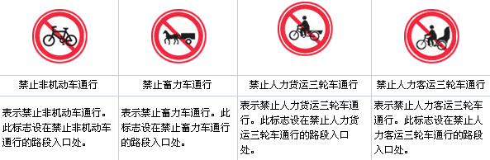
交通标识认识
2、警令标识
Notes:
3

Slide 73
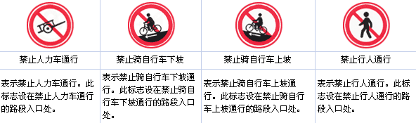
交通标识认识
2、警令标识
Notes:
3

Slide 74
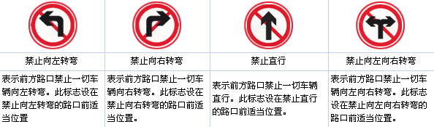
交通标识认识
2、警令标识
Notes:
3

Slide 75
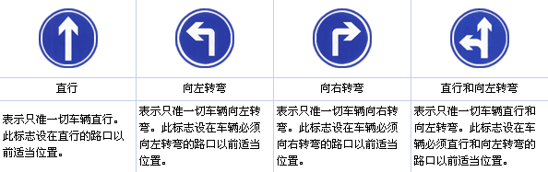
交通标识认识
3、指示标识
Notes:
3

Slide 76
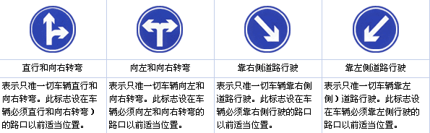
交通标识认识
3、指示标识
Notes:
3

Slide 77
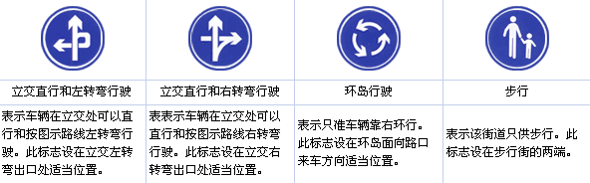
交通标识认识
3、指示标识
Notes:
3

Slide 78
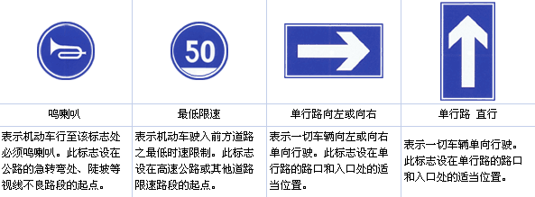
交通标识认识
3、指示标识
Notes:
3

Slide 79
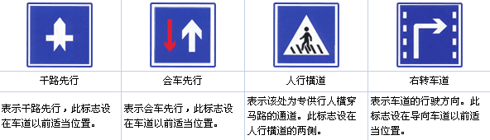
交通标识认识
3、指示标识
Notes:
3

Slide 80
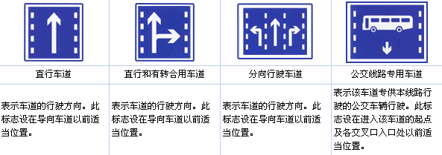
交通标识认识
3、指示标识
Notes:
3

Slide 81
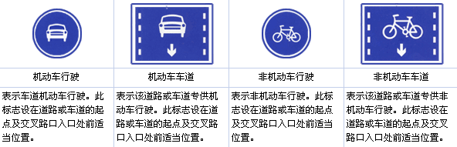
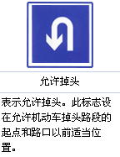
交通标识认识
3、指示标识
Notes:
3

Slide 82
美好的人生从安全开始，只有保证了健康和安全，才能创造美好的未来，大家一定要培养文明交通意识，养成自觉遵守交通法规的良好习惯。

Slide 83


感谢聆听
资源整合，产品服务
↓↓↓
公司官网 | http://www.bofety.com/
如需进一步沟通
↓↓↓
联系我们 | 15250014332 / 0512-68637852
扫码关注我们
获取第一手安全资讯
微信公众号
抖音

